Slide 1
Координатные методы распределенной оптимизации в условиях гомогенности данных
Обзор литературы
Подготовила: Алимаскина Екатерина
Участники проекта: Максимов Роман, Алимаскина Екатерина
Руководитель: Былинкин Дмитрий, МФТИ
11.02.2025

Slide 2
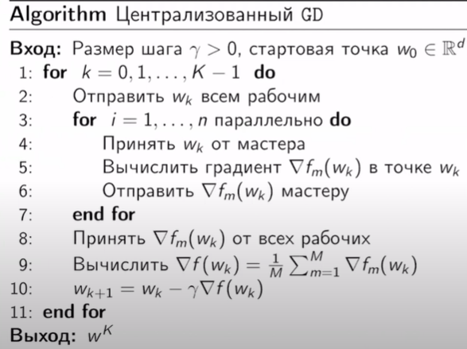
«Распределенной оптимизации»
Один мастер, много рабочих
Узкое место – коммуникация. Хочется делать ее дешевле и реже.
Notes:
Датасеты растут, модели растут, поэтому нужно прибегать к вычислительно оптимальным алгоритмам. Один из способов – выполнять вычисления распределенно, те на нескольких устройствах.
Популярная конструкция – одно выделенное устройство (мастер) и все остальные. GD. У каждого рабочего свой набор данных. Узкое место – коммуникация. Поэтому коммуникационные затраты стараются снижать.

Slide 3
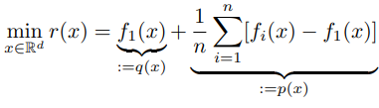
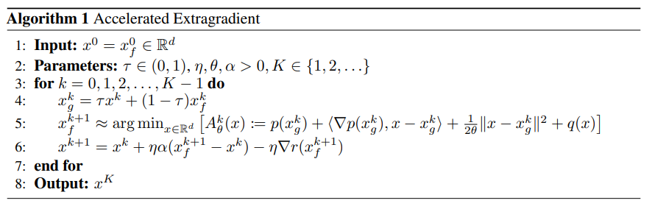
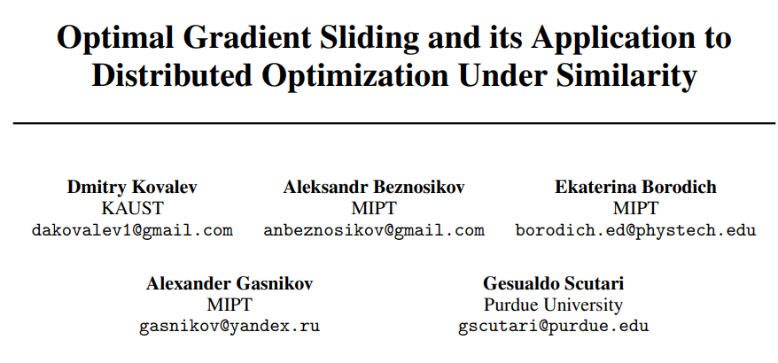
«Распределенной оптимизации»
Оптимальный алгоритм одновременно и по числу коммуникаций и по кол-ву вызовов локальных градиентов
r(x) – выпуклая
q(x) – гладкая, выпуклая
p(x) – гладкая, возможно невыпуклая
https://arxiv.org/pdf/2205.15136
Notes:
В нашей задаче мы будем модифицировать алгоритм, который был представлен в статье 22 года, написанной хорошо известными нам людьми) Эта статья стала первой, где удалось добиться одновременно оптимальности и по числу коммуникаций, и по количеству вызовов локальных градиентов.
В начале делается предположение, что целевая функция раскладывается в сумму двух функций… Причем вычисление град(q) гораздо дешевле, чем вычисление град(p). Почему это естественное предположение? Потому что функция эмпирического риска, которую мы часто хотим минимизировать, хорошо переписывается вот в таком виде (который как раз удовл предп). А если считать, что f1 – сервер, то чтобы посчитать град(q) нам не нужны никакие коммуникации – это очень быстро. И идейно хочется иногда пропускать вычисление дорогого градиента p, при этом не ломая сходимость.
Давайте быстро посмотрим алгоритм. Здесь есть две части. Во первых, на каждой итерации мы решаем вспомогательную задачу (5 строчка)… Ну а вторая часть – шаг с моментумом. Получается, что дорогой градиент мы считаем всего дважды, хотя подшагов делаем гораздо больше.
Вот такой алгоритм, а как мы хотим его модифицировать, Рома расскажет дальше.
Вы могли заметить, что в коммуникационной сложности мелким шрифтом написана дельта под корнем. Если с L mu все понятно, то дельта еще не всплывала в разговоре.

Slide 4
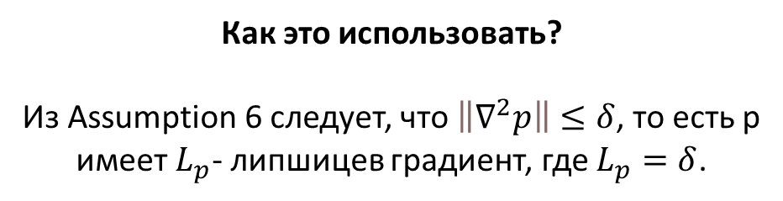
«Гомогенности данных»
Function similarity («похожесть»)
Откуда мы берем такое предположение?
Если мы случайно и одинаково распределяем данные по устройствам, то это вполне естественно.
Как это использовать?
Из Assumption 6 следует, что $\left\|∇^{2}p\right\|≤δ$, то есть p имеет $L_{p}$- липшицев градиент, где $L_{p}=δ$.
Но может так случиться, что разные куски данных похожи неодинаково!

Slide 5
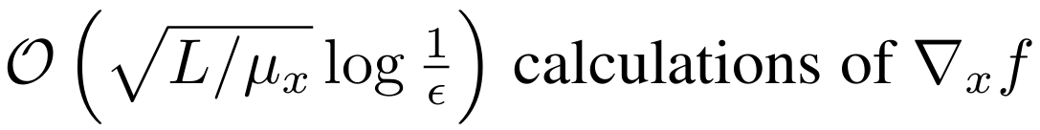
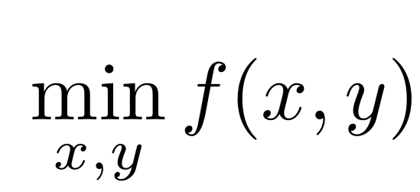
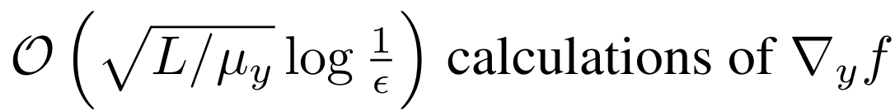
«Координатные»
Литература:
https://arxiv.org/pdf/1212.0873
https://arxiv.org/pdf/2212.14439

